Slide 1
«КАЛЕЙДОСКОП
МОИХ РОЛЕЙ НА ПРАЗДНИКАХ»

Slide 2
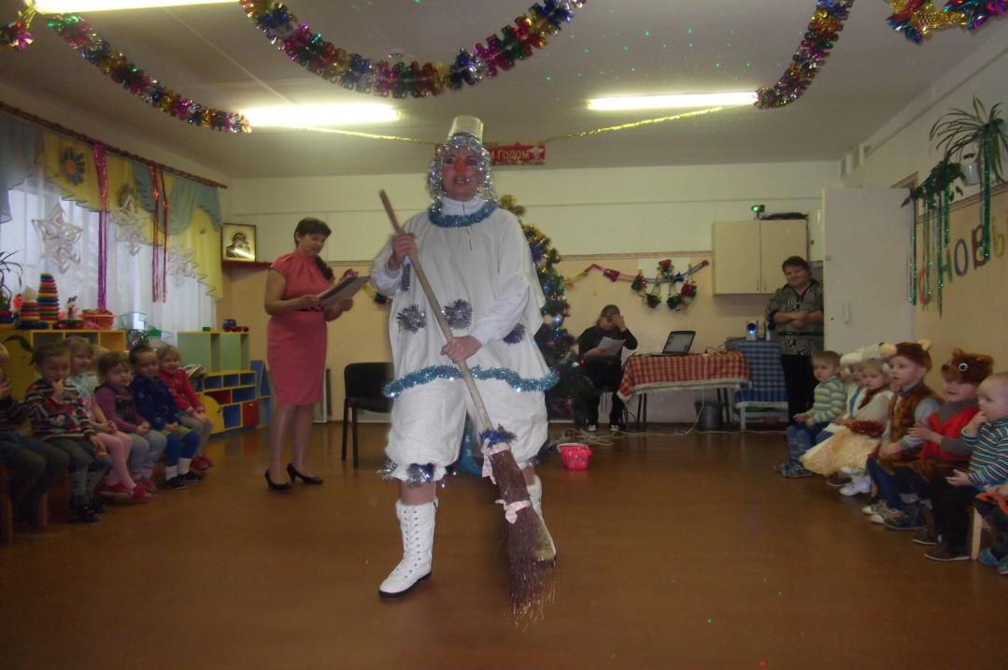
Я, веселый СНЕГОВИК.
Дед Мороза почтовик.
Пусть морковкой мой нос,
Всем веселье я принес!

Slide 3
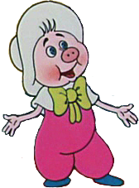
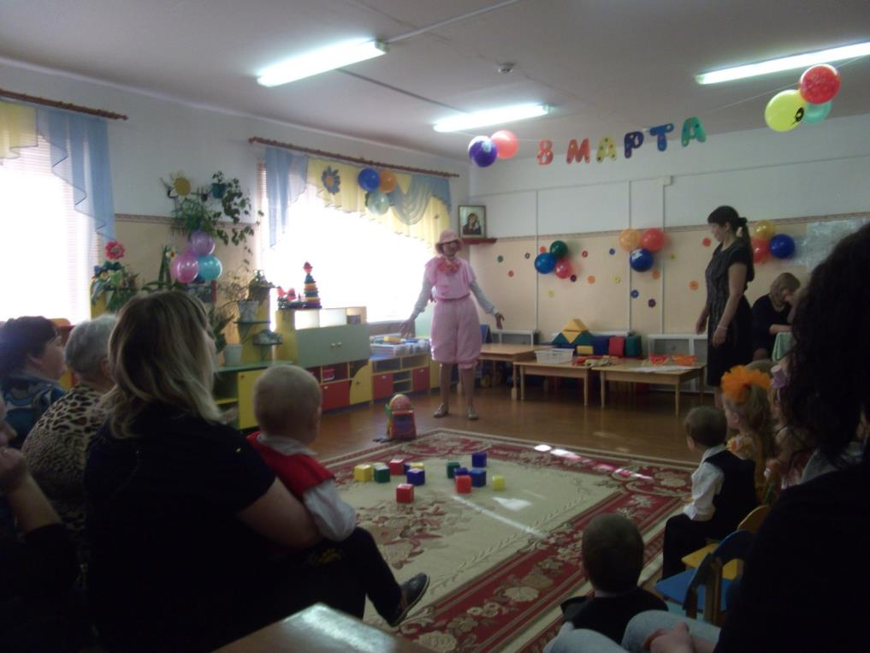
Полезен смех и не опасен,
Врачует сердце он всегда!
Ах, ФУНТИК, ты со мной согласен?
Конечно да, конечно да, конечно да!

Slide 4
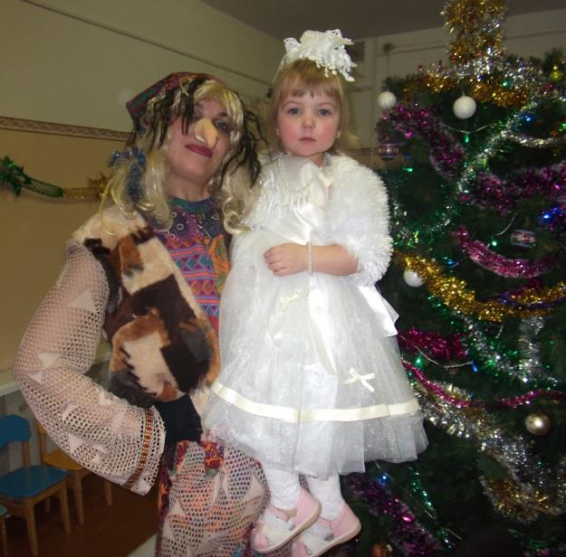
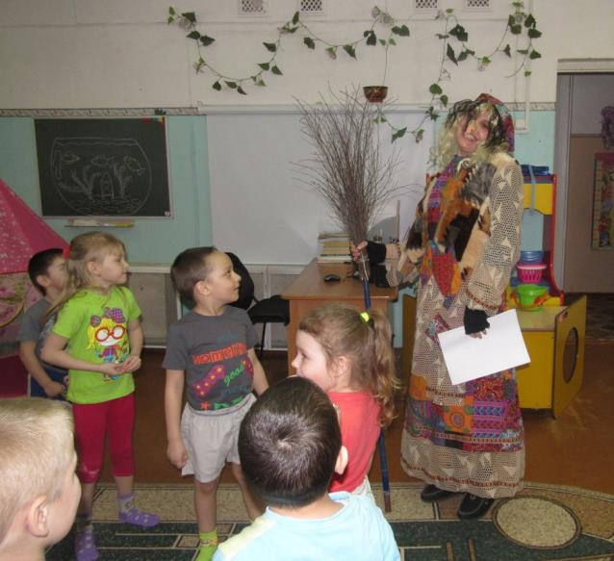
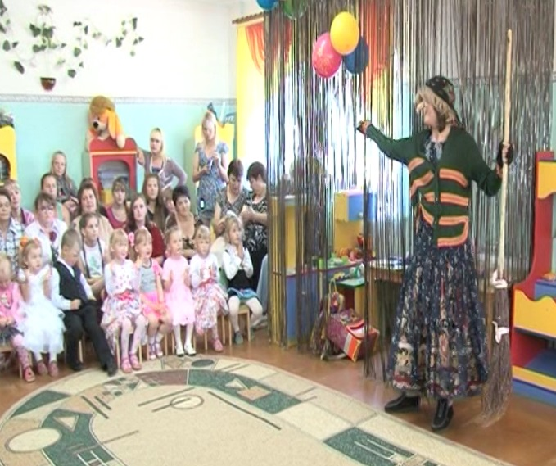
Я живу в лесной избушке,
Очень милая старушка.
Костяной стучу ногой.
Все зовут меня ЯГОЙ.

Slide 5
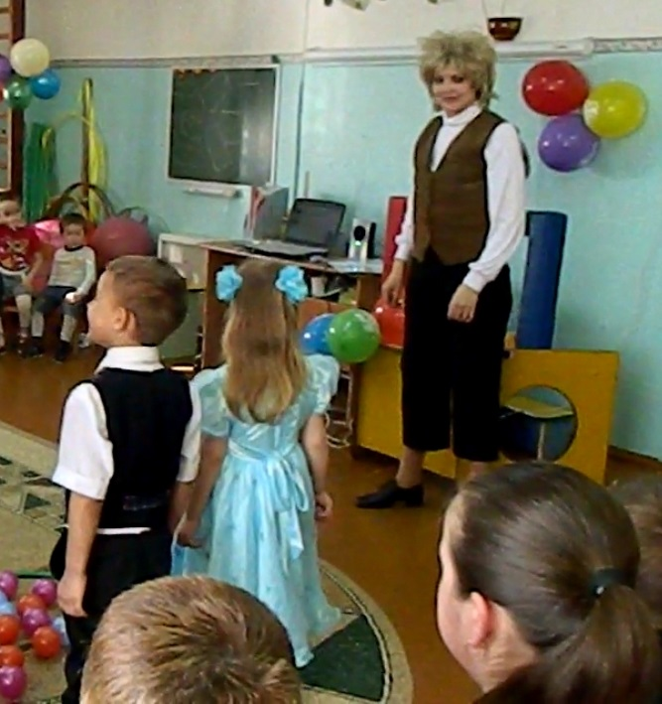
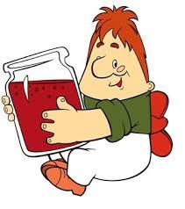
Над Стокгольмом я взлетаю
Высоко, но не до Марса.
И малыш меня узнает.
Кто же я? Хитрющий…КАРЛСОН!

Slide 6
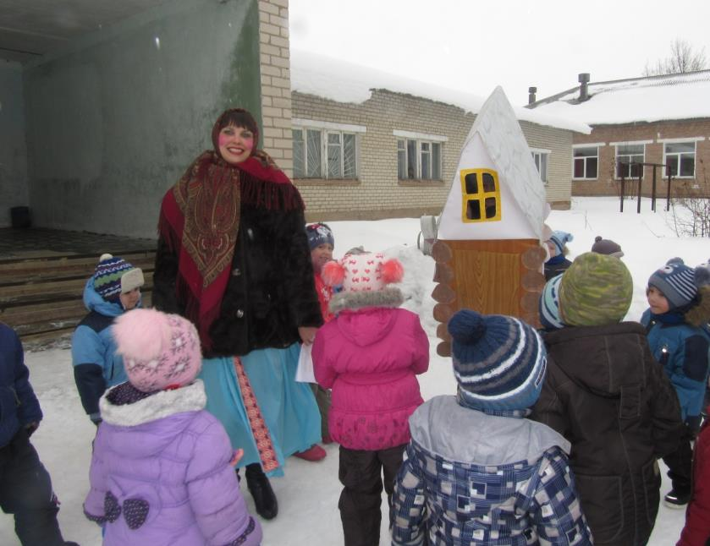
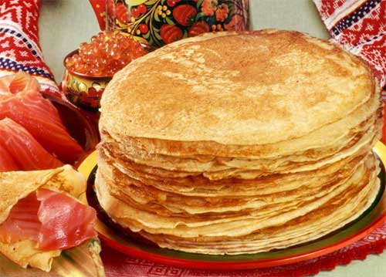
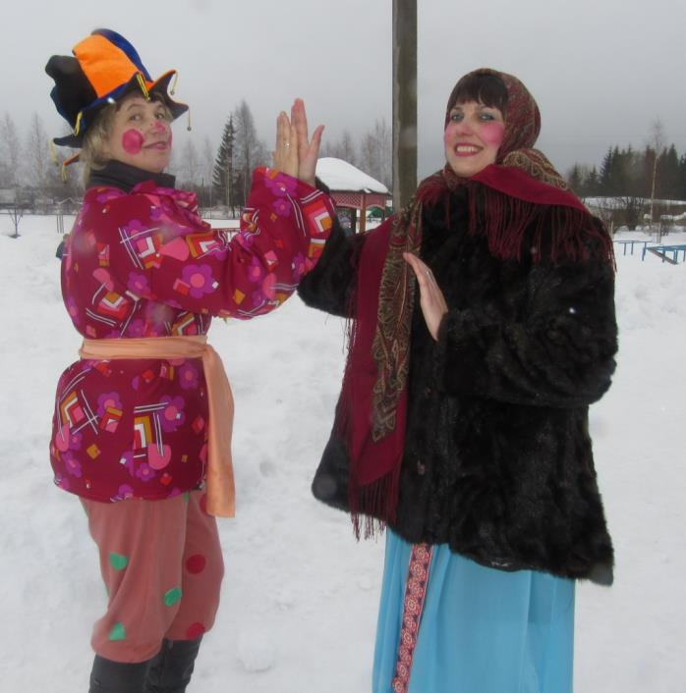
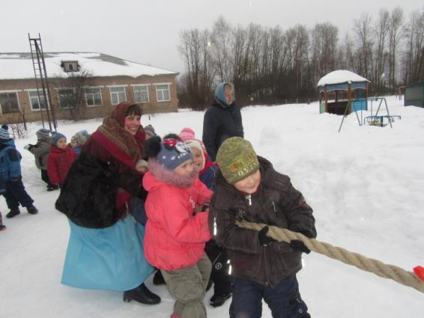
В роли МАРЬЮШКИ

Slide 7
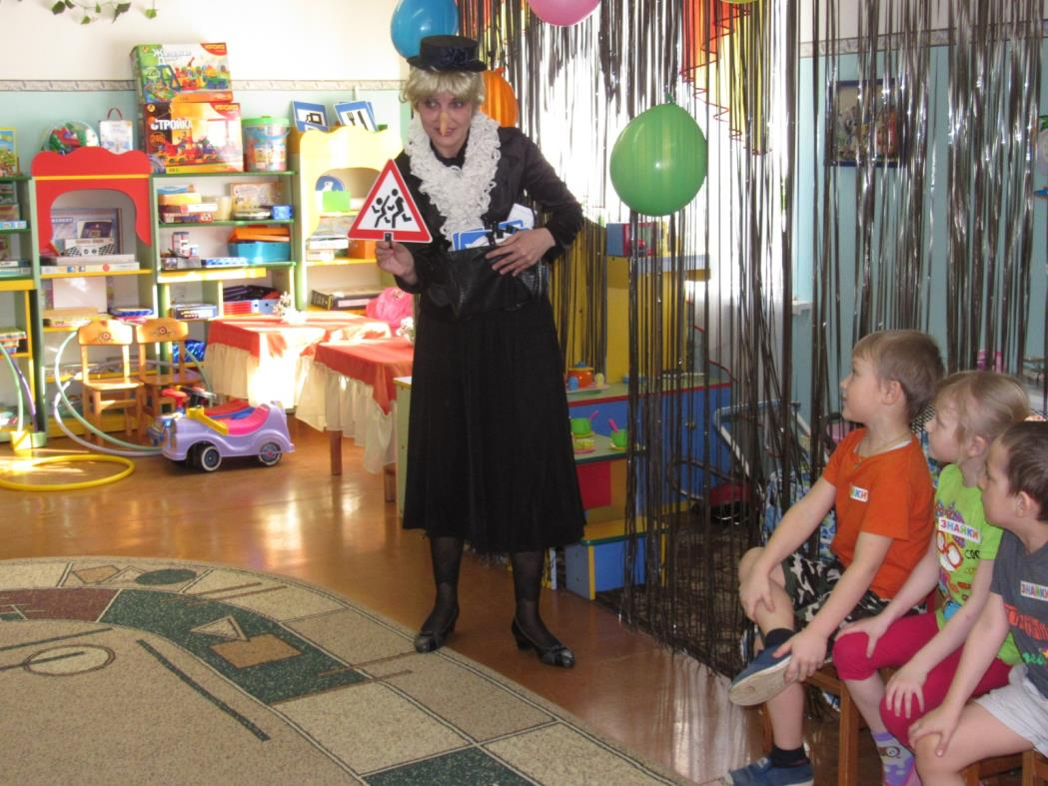
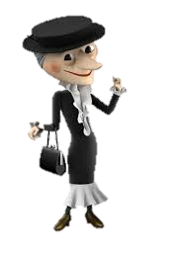
Всем детям я советую
Все делать точно так,
Как делает старуха
По кличке ШАПОКЛЯК!

Slide 8
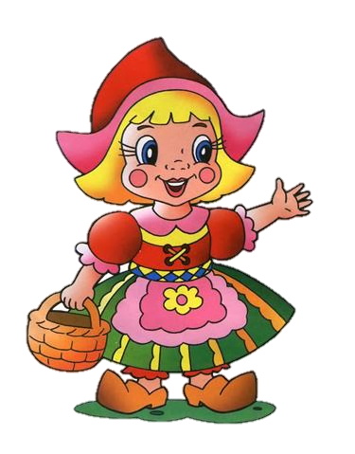
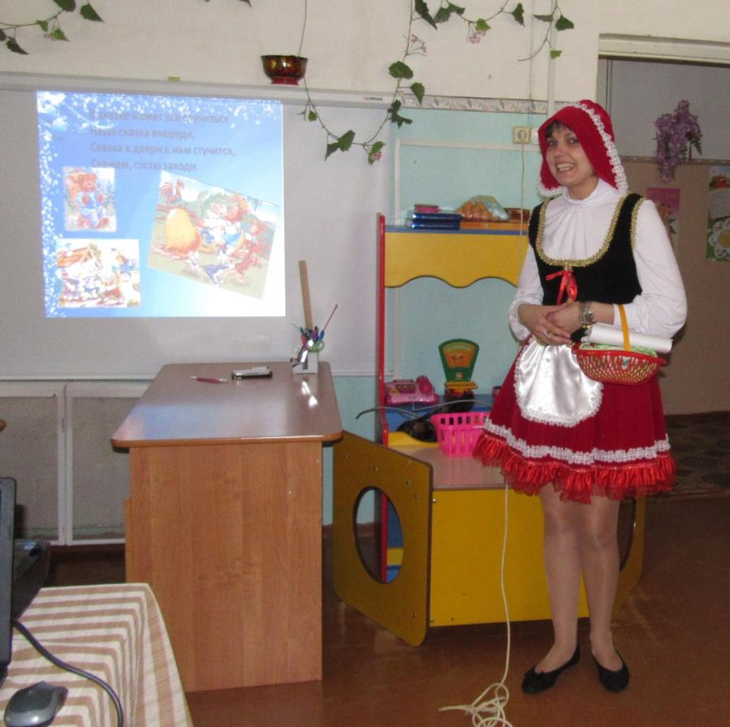
В ШАПОЧКЕ я КРАСНОЙ,
Пирожки в корзинке.
Вот шагаю к бабушке
По лесной тропинке.

Slide 9
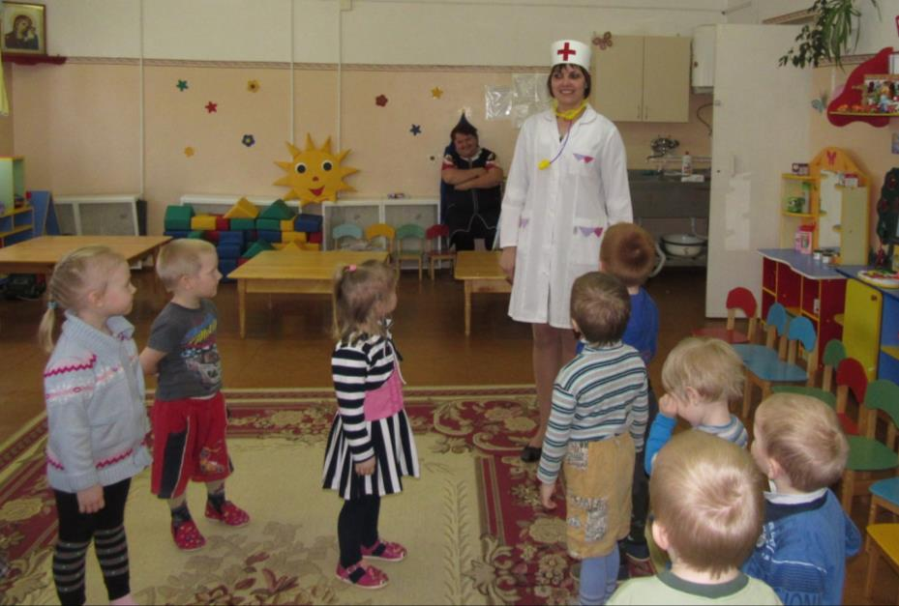
И любой вам подтвердит:
Что я доктор… АЙБОЛИТ!

Slide 10
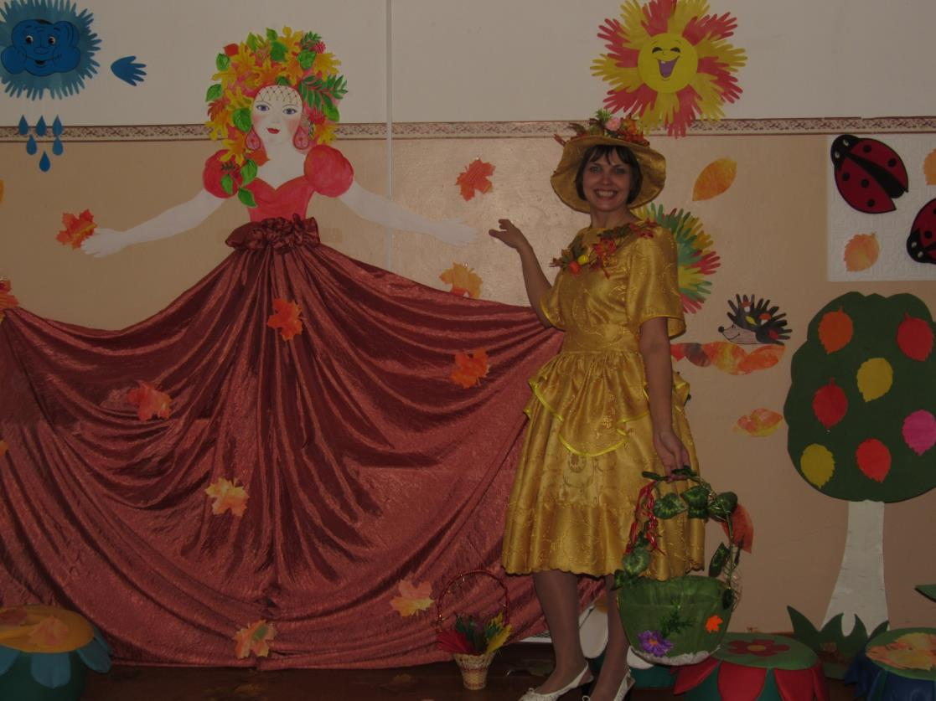
Снова ОСЕНЬ к нам пришла…

